Slide 1

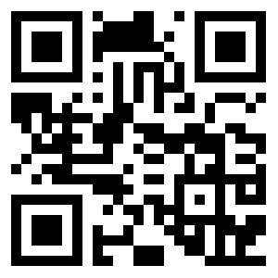
115學年度
四技二專聯合登記分發入學招生
報名系統操作說明會
115年 4 月

Slide 2
一、重要事項-115學年度重要提醒事項
115學年度參加本招生登記分發考生之最低登記標準同114學年度:「四技二專統一入學測驗之各科目原始成績有2科目(含)以上0分(含因違反統一入學測驗試場規則應扣減分數後合計為0分)者，不得登記參加有提供一般生名額之校系科(組)、學程分發」；惟符合特種生身分，登記參加有提供所具特種生身分招生名額之校系科(組)、學程分發者，不受此限；跨群(類)考生採計之科目為就其所選填登記志願所屬招生群(類)別採計科目。
請協助提醒考生應依簡章所訂繳費規定期限及方式完成繳交登記費，逾期或未依規定完成繳費者，概不受理，即不得參加本招生。
考生繳費後均務必於繳費規定期限內上網查詢繳費狀態，如獲系統回應「繳費成功」者，即表示已完成繳費，及參加本招生之登記分發；如達最低登記標準者，即具有上網選填登記志願資格。

Slide 3
資格審查
繳費
個人總成績查詢&各權重組合人數累計表公告
登記志願網路選填
錄取公告
二、重要事項(1)
✓個別繳費之考生：請於 115年7月17日(星期五)10:00起至115年7月22日(星期
三)24:00止【便利商店繳費僅至115年7月18日(星期六)24:00】，至本委員會
網站登入「繳款單列印及繳款帳號查詢系統」取得繳款帳號或下載繳款單進
行繳費，完成繳費2小時後，即可上網查詢繳費狀態(便利商店繳費約須3個
工作天，不含例假日)。
✔繳交登記費：一般身分考生繳交新臺幣220元，符合中低收入戶身分考生繳
交新臺幣88元，符合低收入戶考生免繳費。
✔繳費成功之考生應於115年7月28日(星期二)10:00起，至本委員會網站登入
「個人總成績查詢系統」查詢個人總成績【依身分別、招生群(類)別之校系
科(組)、學程考科成績權重組合】，本委員會不另寄發總成績單；對個人總
成績如有疑義者，須於115年7月29日(星期三)12:00前申請複查。※本系統僅
做為網路選填登記志願輔助參考之用，不具任何落點模擬功能。

Slide 4
資格審查
繳費
個人總成績查詢&各權重組合人數累計表公告
登記志願網路選填
錄取公告
二、重要事項(2)
✔網路選填登記志願:
時間:115年7月28日(星期二)10:00起至115年7月31日(星期五)17:00止。
登記志願資格：通過本招生登記資格且繳費成功(含免繳費考生)，及未在其他招生管道錄取報到。
最低登記標準：考生之115學年度四技二專統一入學測驗之各科目原始成績有2科目(含)以上0分(含因違反統一入學測驗試場規則應扣減分數後合計為0分)者，不得登記參加有提供一般生名額之校系科(組)、學程分發；惟符合特種生身分，登記參加有提供所具特種生身分招生名額之校系科(組)、學程分發者，不受此限；跨群(類)考生採計之科目為就其所選填登記志願所屬招生群(類)別採計科目。
考生須符合登記志願資格並達到最低登記標準，始能進行本招生網路選填 登記志願。

Slide 5
資格審查
繳費
個人總成績查詢&各權重組合人數累計表公告
登記志願網路選填
錄取公告
二、重要事項(3)
本委員會將於115年7月9日(星期四)10:00起至115年7月20日(星期一)17:00止，開放網路選填登記志願系統「練習版」，考生可至本委員會網站登入練習熟悉介面流程或試填志願順序。惟本項服務僅作為網路選填登記志願之參考，並非志願落點模擬，亦不作為分發之依據。
考生須輸入身分證統一編號、出生年月日、統一入學測驗准考證號碼及自行設定通之行碼後，即可登入網路選填登記志願系統；選填登記志願確定送出後，即不得以任何理由要求修改。
考生於其所參加之各群(類)內【含單群(類)及跨群(類) 】，可選填登記校系科(組）、學程之志願總數最多以199個為限。
考生必須看到系統畫面顯示「您已完成網路選填登記志願」之訊息並產生 「志願表」才算完成網路選填登記志願。「志願表」為考生完成網路選填登記志願之重要憑證，請考生務必下載儲存至電腦或列印並妥善保存，以免影響自身權益。

Slide 6
資格審查
繳費
個人總成績查詢&各權重組合人數累計表公告
登記志願網路選填
錄取公告
二、重要事項(4)
考生若已上網選填登記但僅暫存志願，卻未於規定時間內將志願確定送出，本委員會將以考生最後暫存於網路選填登記志願系統內之志願選填資料作為最後分發之依據。
已在先前招生管道錄取報到者，不得再參加本招生；若已繳登記費者，則不予退費，且不得參加網路選填登記志願。
115年8月6日(星期四)10:00起，考生可至本委員會網站「分發結果查詢系統」查詢分發結果，統測集報之高中職學校可至系統下載考生之分發名單。
建議考生以電腦開啟Google Chrome瀏覽器操作使用本招生各系統，請勿使用手機或平版電腦，避免畫面資訊閱覽不完全，漏登資料而影響權益。

Slide 7
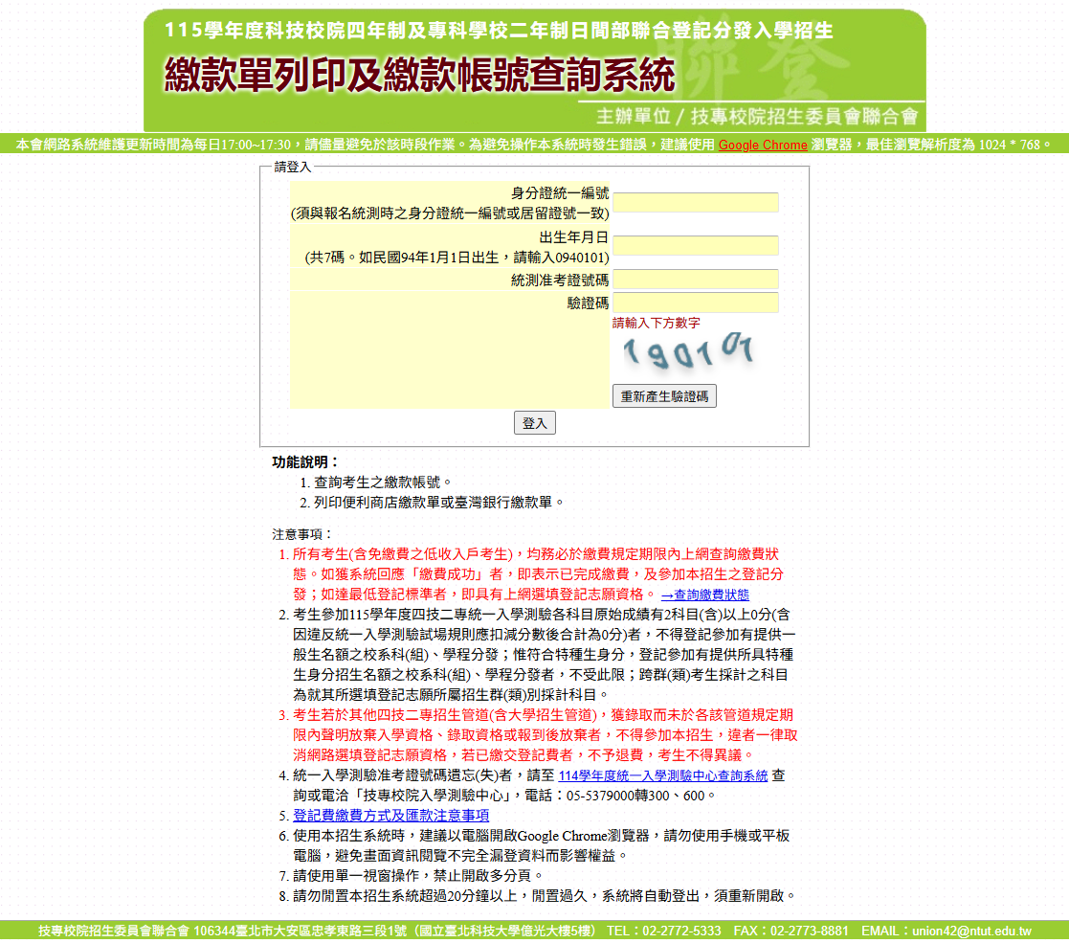
三、繳款單列印及繳款帳號查詢系統-登入系統(1)
注意事項:
考生若所屬高級中等學校未辦理集體繳費或未參加所屬高級中等學校集體繳費，一律使用個別繳費方式進行繳費，繳費成功才可進行網路選填登記志願。
考生輸入資料
繳費失敗常見原因：
TOP1.金融卡無轉帳功能
TOP2.繳款截止日當天(115.7.22)15:30過後，勿使用郵局匯款方式繳費，因郵局隔日才處理匯款，隔日才入帳
TOP3.以他人繳款帳號繳費(每位考生繳款帳號皆不相同)
TOP4.輸入之繳款金額不符(一般生220元、中低收入戶88元)
TOP5.超過繳費期限

Slide 8
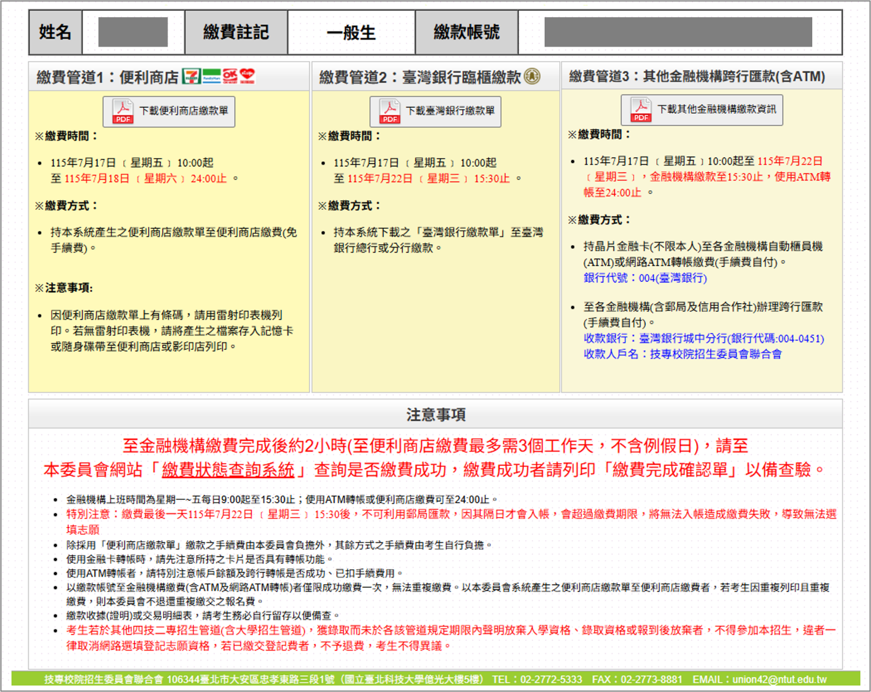
三、繳款單列印及繳款帳號查詢系統-繳款單下載介面(2)
上方出現考生之繳款帳號，請考生詳細閱讀下方之注意事項。本系統提供「便利商店繳款單」及「臺灣銀行繳款單」下載。考生若欲至其他金融機構(含郵局)或使用ATM轉帳繳費，可下載「其他金融機構繳款資訊」，以便辦理跨行繳費作業。

Slide 9
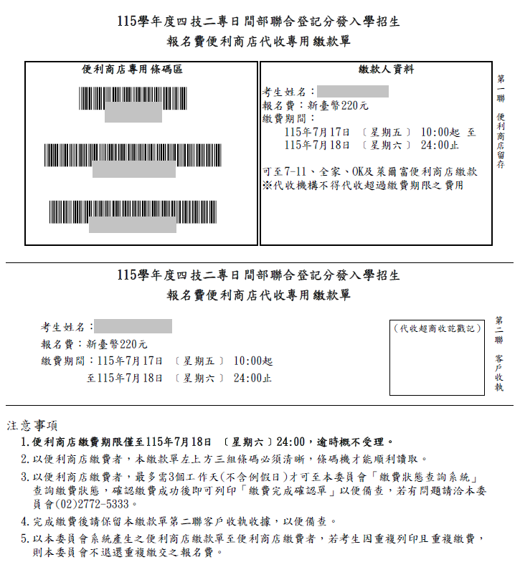
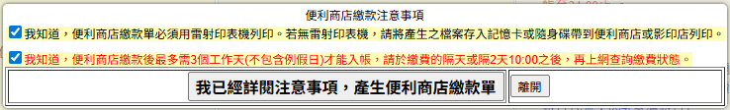
三、繳款單列印及繳款帳號查詢系統-超商繳費單(樣張)(3)
若欲前往便利商店繳費者，點選「下載便利商店繳款單」，並閱讀「便利商店繳款注意事項」後，即可產生便利商店繳款單。請注意，因便利商店繳款單上有條碼，建議使用雷射印表機列印。若無雷射印表機者，請將產生之檔案存入記憶卡或隨身碟後，帶至便利商店或影印店列印。
樣張

Slide 10
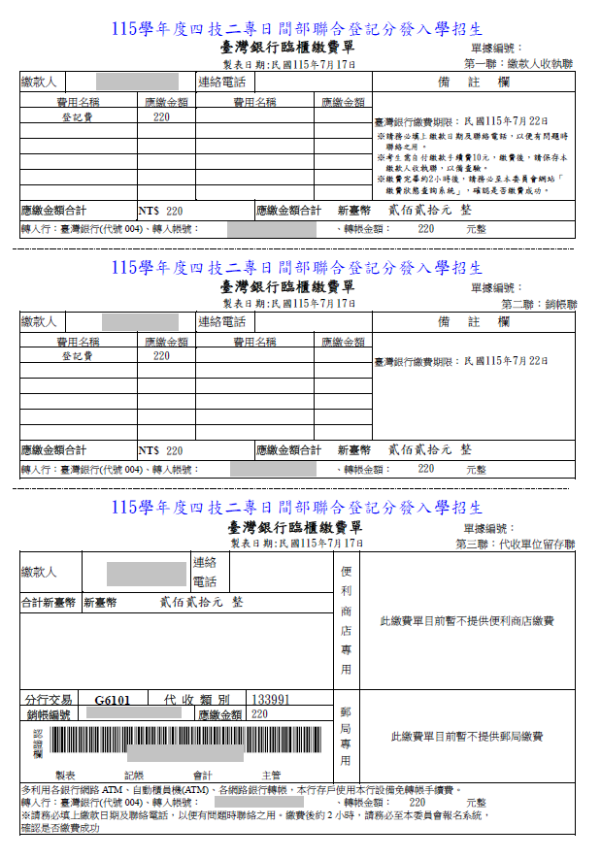
三、繳款單列印及繳款帳號查詢系統-臺銀繳費單(樣張)(4)
若欲至臺灣銀行各分行臨櫃繳款者，點選「下載臺灣銀行繳款單」後，即可產生臺灣銀行繳款單。
樣張

Slide 11
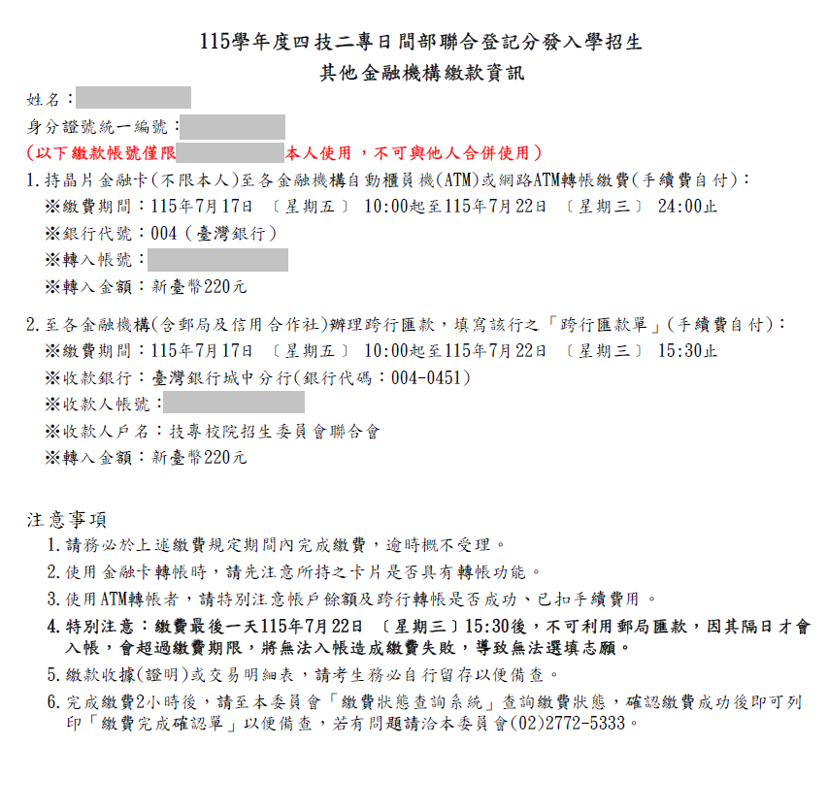
三、繳款單列印及繳款帳號查詢系統-其他繳費資訊(樣張)(5)
考生亦可下載其他金融機構繳款資訊，至其他金融機構(含郵局)或使用ATM轉帳進行繳費。
樣張

Slide 12
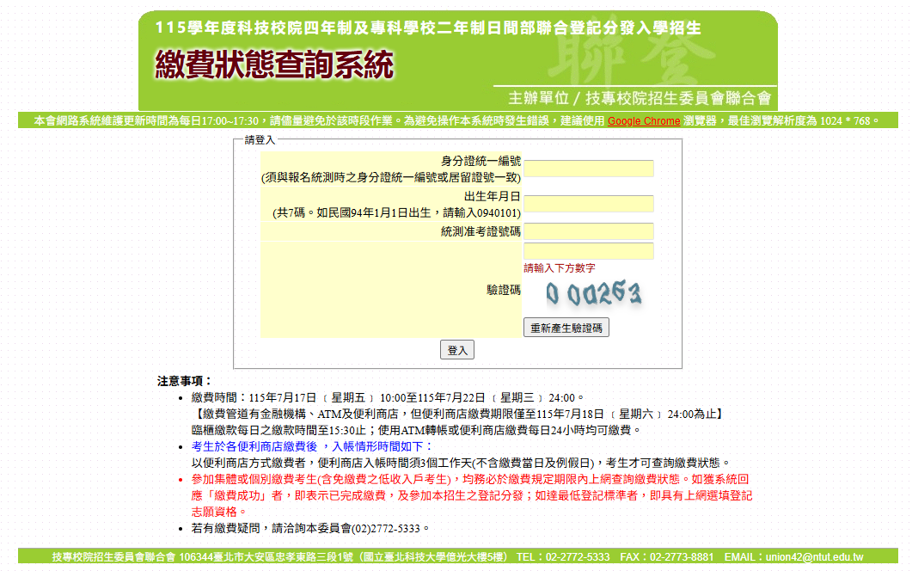
四、繳費狀態查詢系統-登入系統(1)
注意事項:參加集體或個別繳費考生(包含免繳費之低收入戶考生)，均務必於繳費規定期限內上網查詢繳費狀態。如獲系統回應「繳費成功」者，即表示已完成繳費，及參加本招生之登記分發，如達最低登記標準者，即具有上網選填登記志願資格。
考生輸入資料

Slide 13
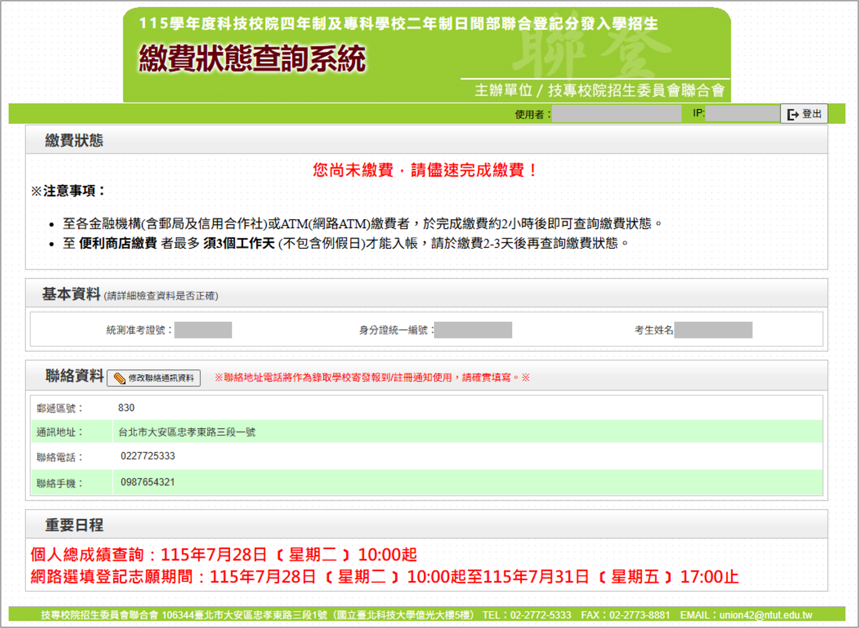
四、繳費狀態查詢系統-首次登入或未完成繳費畫面(2)
1.繳費完成2小時後，請重新登入系統，若系統仍顯示尚未繳費狀態，表示繳費尚未成功，請考生持繳款收執聯（收據）到原繳款金融單位洽詢，或檢視ATM交易明細表確認轉帳是否成功。
2.便利商店繳費約須3個工作天(不含例假日)，才能入帳。

Slide 14
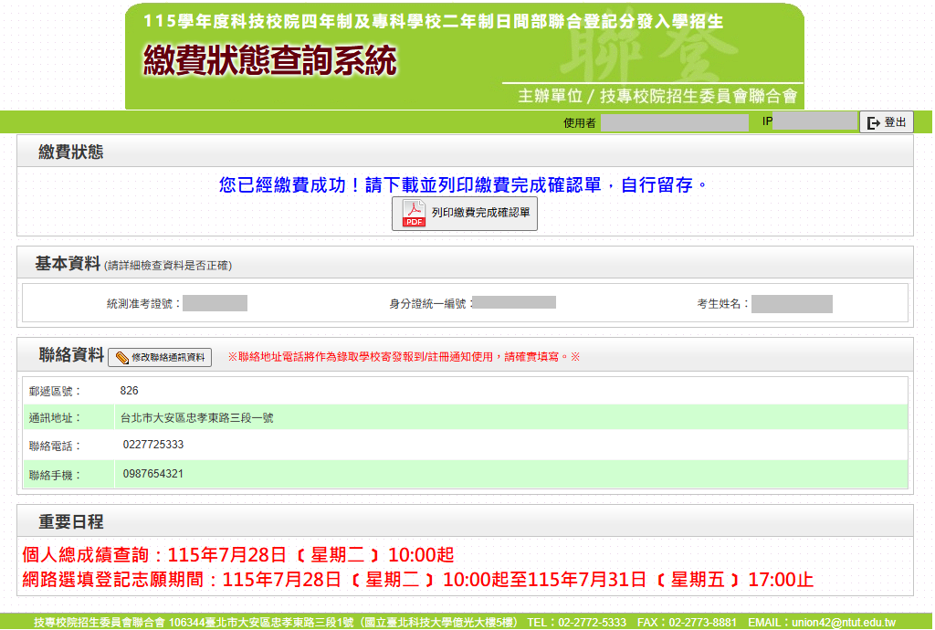
四、繳費狀態查詢系統-繳費成功畫面(3)
登入系統後，如考生繳費成功，系統會於繳費狀態欄位顯示繳費成功之訊息。考生可選擇儲存或直接列印「繳費完成確認單」，確認單請妥善保存以便備查。

Slide 15
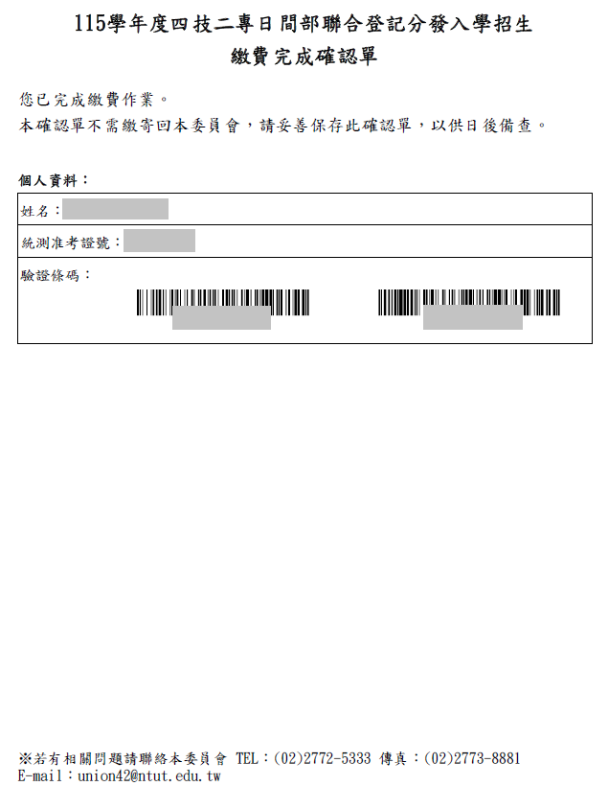
四、繳費狀態查詢系統-繳費完成確認單(樣張)(4)
樣張

Slide 16
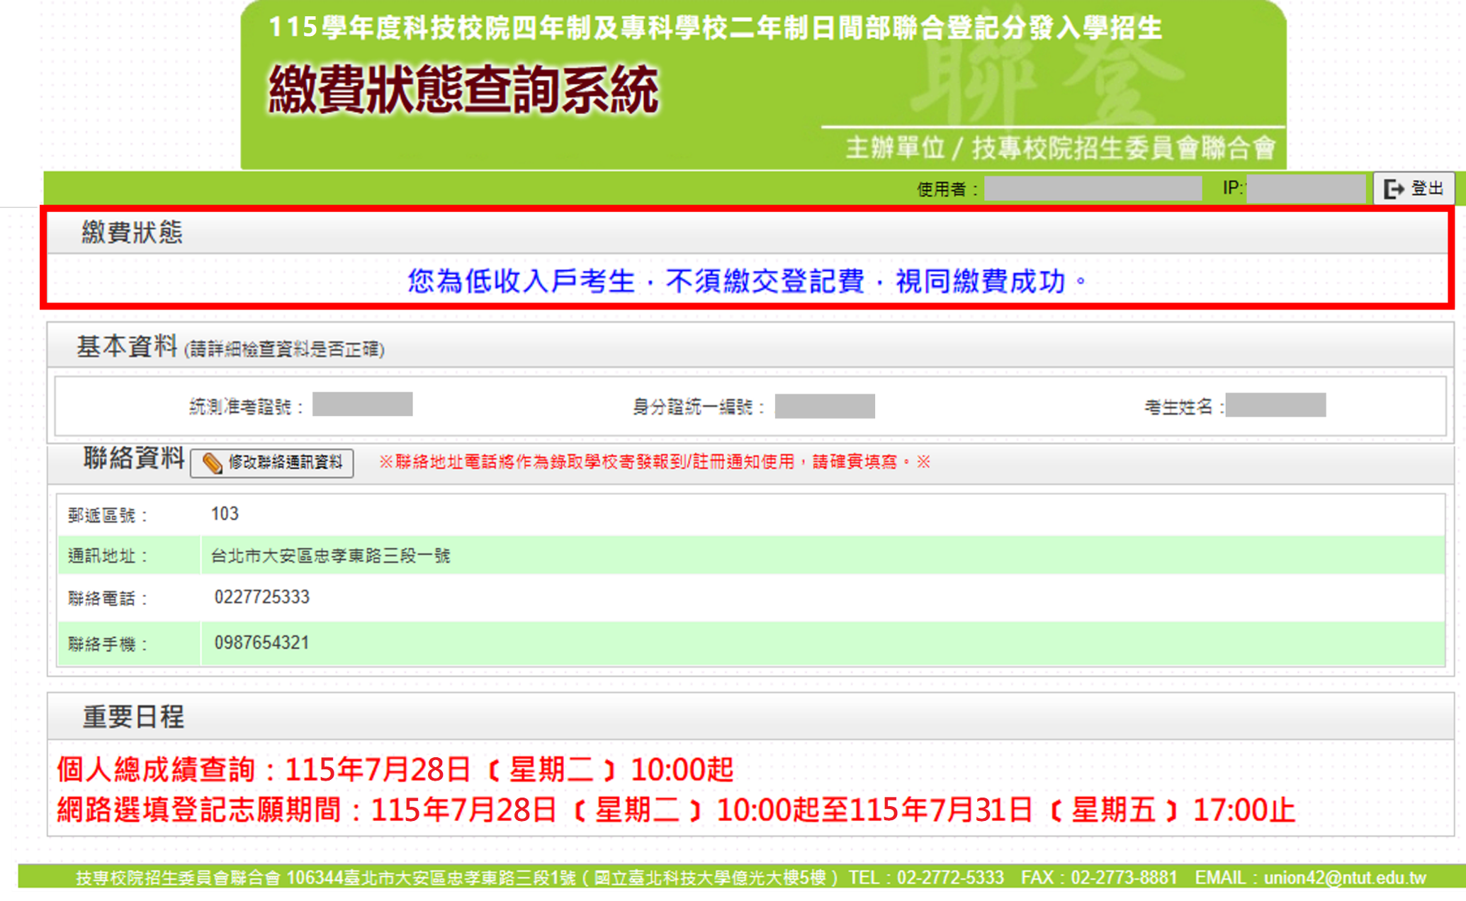
四、繳費狀態查詢系統-低收考生登入畫面(5)
若為低收入戶考生，登入系統後即顯示繳費成功之訊息，考生無須繳交登記費。

Slide 17
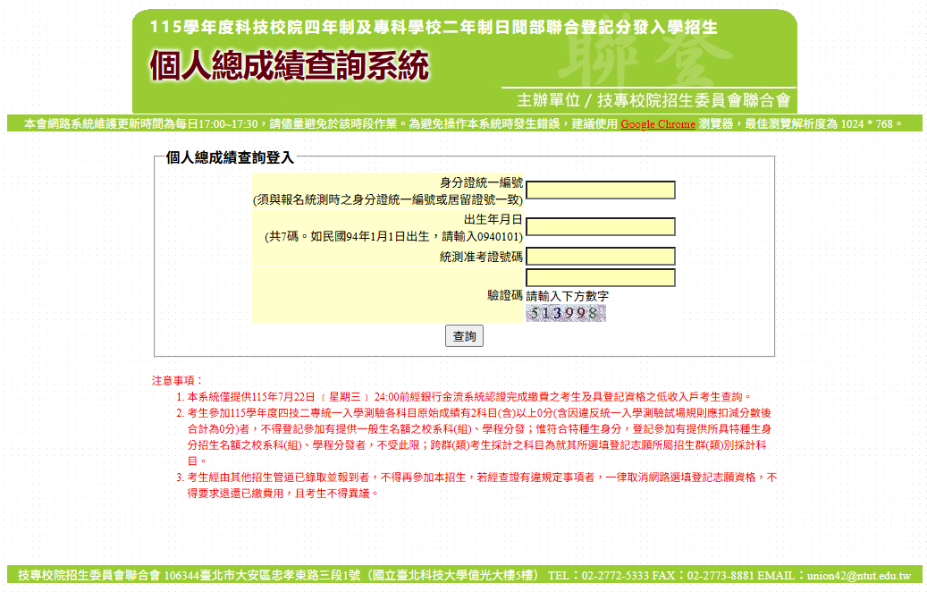
五、個人總成績查詢系統-登入系統(1)
考生輸入資料

Slide 18
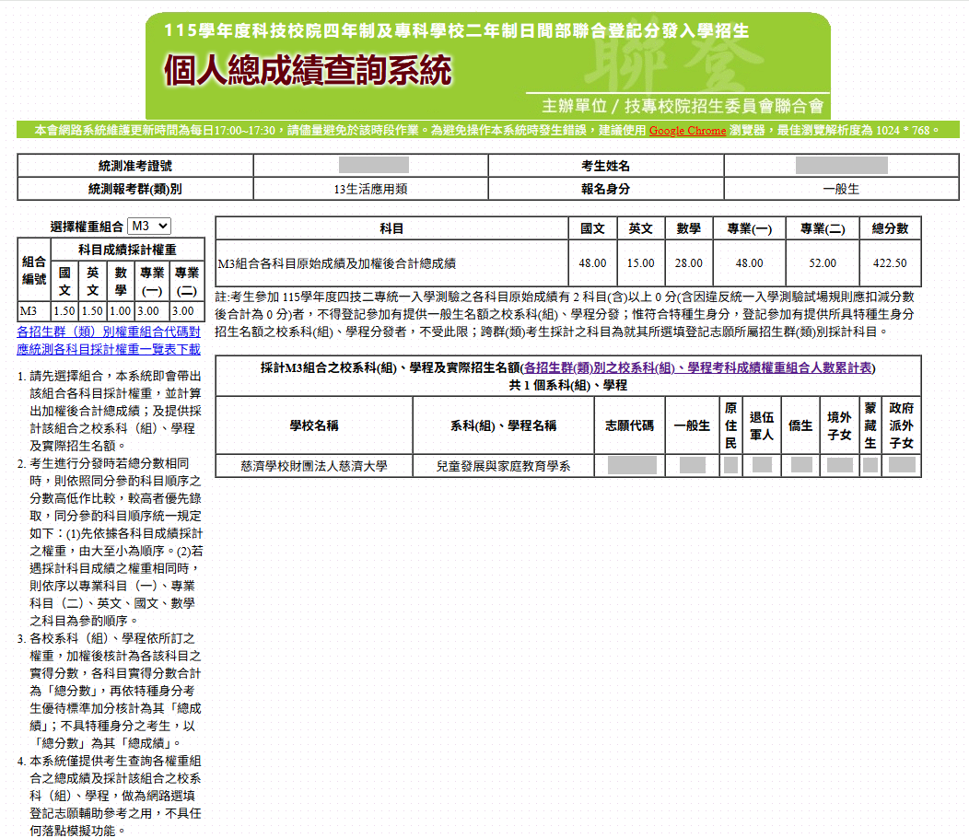


五、個人總成績查詢系統-查詢畫面(2)
請選擇權重組合，系統即會帶出該組合各科目成績採計權重。
系統並依該權重組合計算出加權後合計總成績；及提供採計該權重組合之所有校系科(組)、學程及志願代碼(含實際招生名額)。

Slide 19
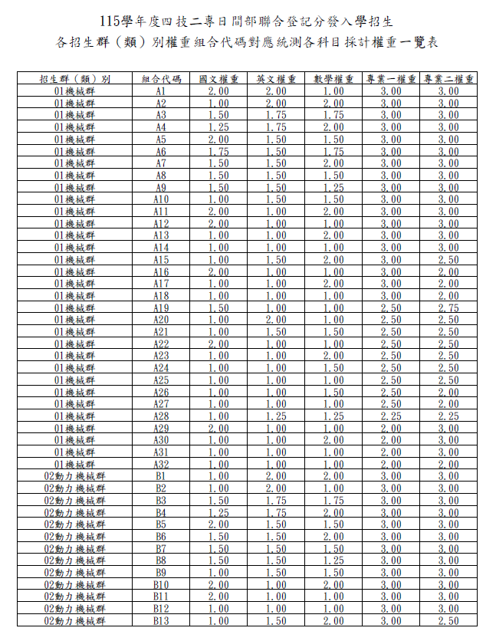
五、個人總成績查詢系統-
各招生群(類)別權重組合代碼對應統測各科目採計權重一覽表下載
(3)
點選下載(PDF檔)
樣張

Slide 20
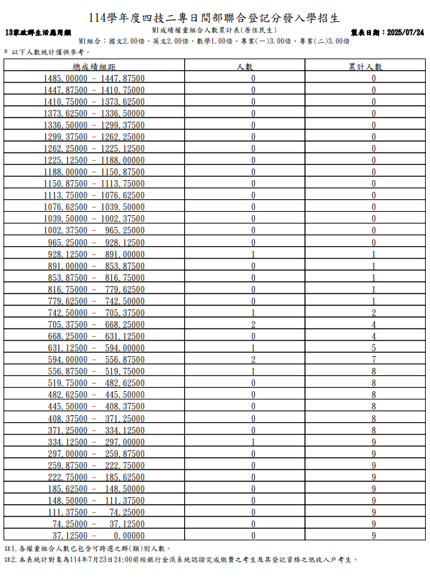
五、個人總成績查詢系統-
各招生群(類)別之校系科(組)、學程考科成績權重組合人數累計表下載
(4)
樣張僅供參考
點選下載(PDF檔)

Slide 21
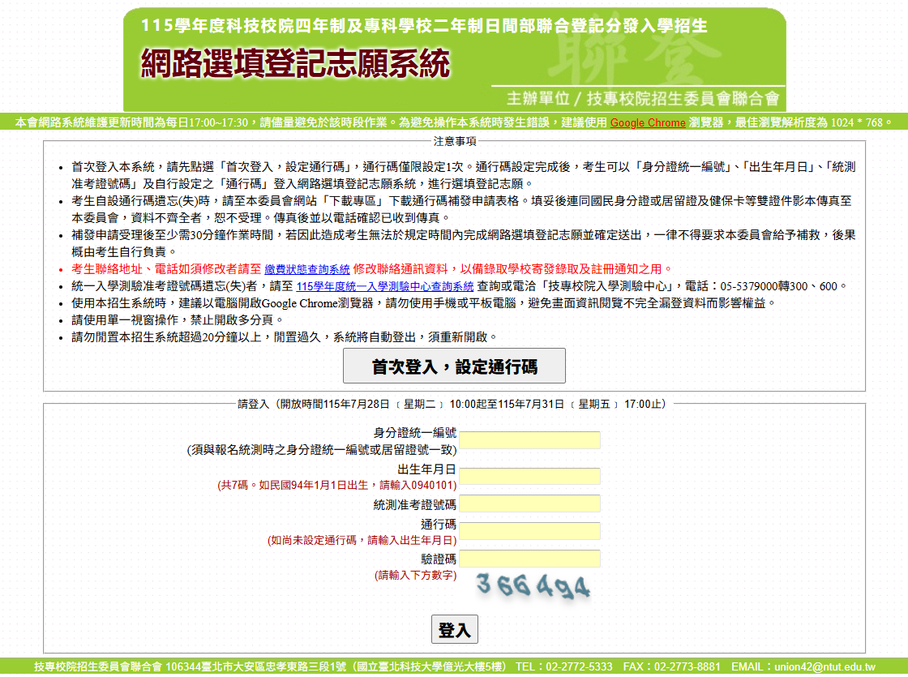
六、網路選填登記志願系統-首次登入設定通行碼(1)
考生上網選填登記志願時，須輸入個人資料及自行設定之通行碼登入選填，請轉知考生切勿將上述資料提供給他人使用或代為選填登記志願，以免引發後續爭議。如果因此造成個人資料外洩或權益受損，概由考生自行負責。
考生如有下列情形之一，將無法進行網路選填登記志願:
1.未通過登記資格審查
2.未成功繳交登記費
3.已在其他招生管道錄取報到
4.一般生之115學年度統測各科原始成績有2科目(含)以上0分
首次登入請先進行設定通行碼

Slide 22
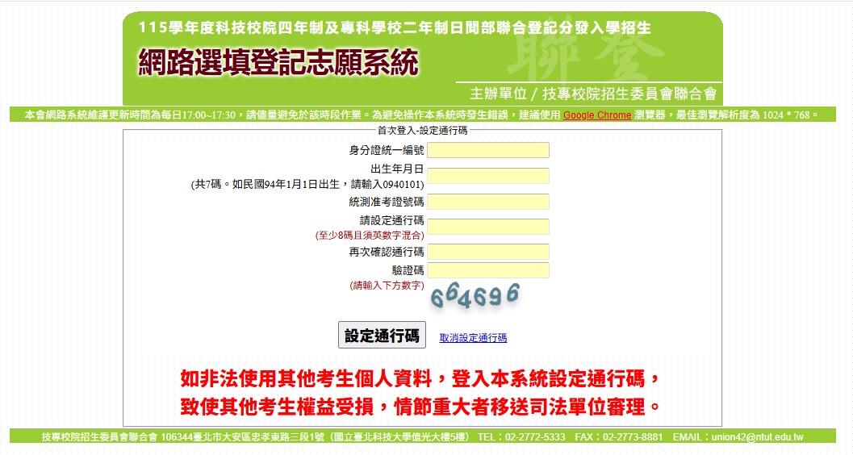
六、網路選填登記志願系統-通行碼設定(2)
通行碼設定長度應為8~16個字元，須包含英文及數字，通行碼設定完成後請儲存或列印通行碼確認單並妥善保存。

Slide 23
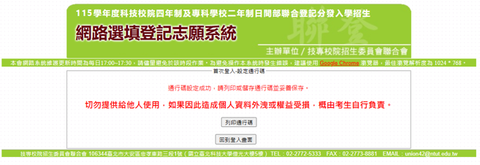
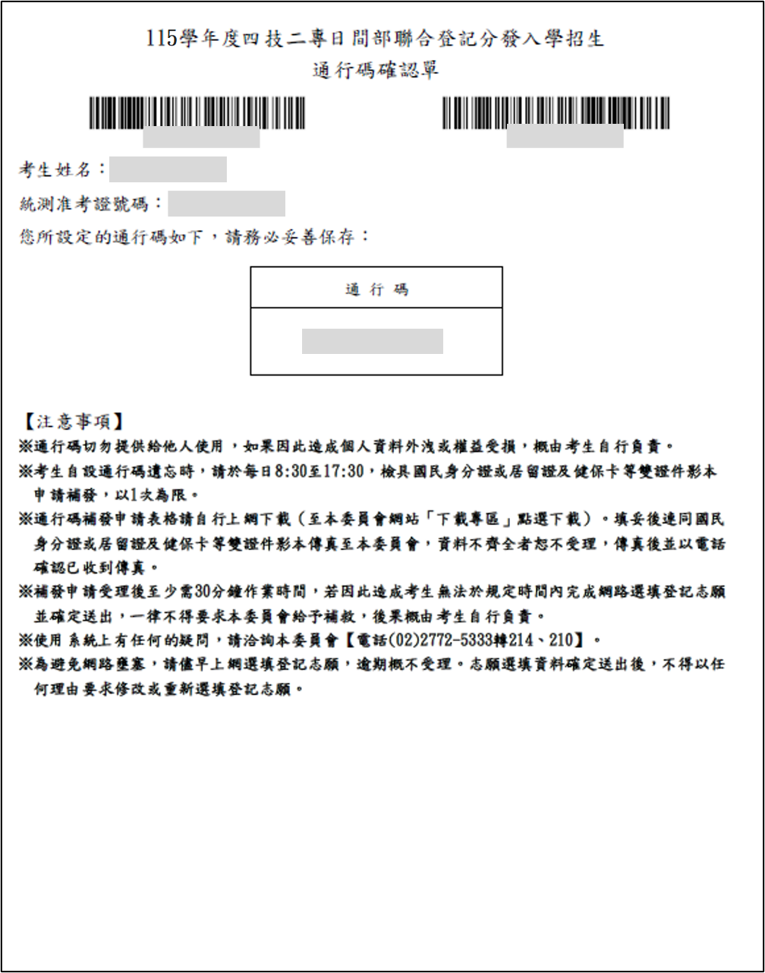
六、網路選填登記志願系統-通行碼設定成功畫面(3)

Slide 24
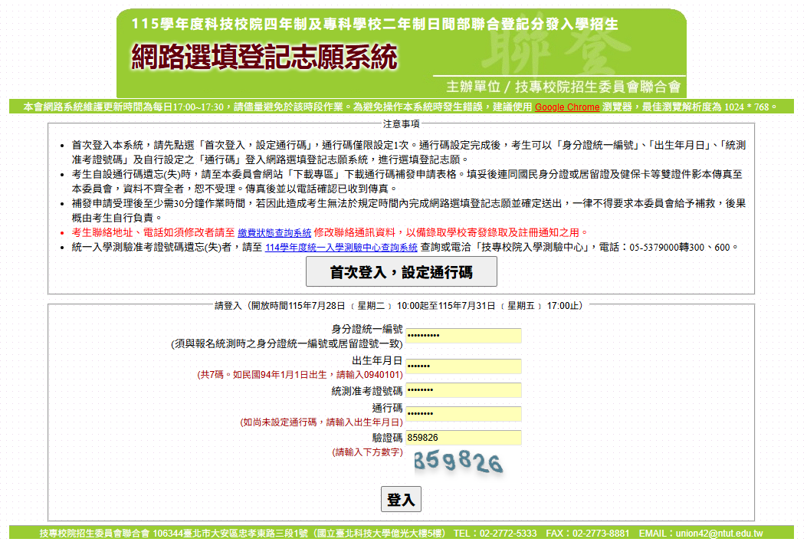

六、網路選填登記志願系統-登入系統(4)
通行碼設定完成後請考生輸入身分證統一編號、出生年月日、統一入學測驗准考證號碼及通行碼登入系統。

Slide 25
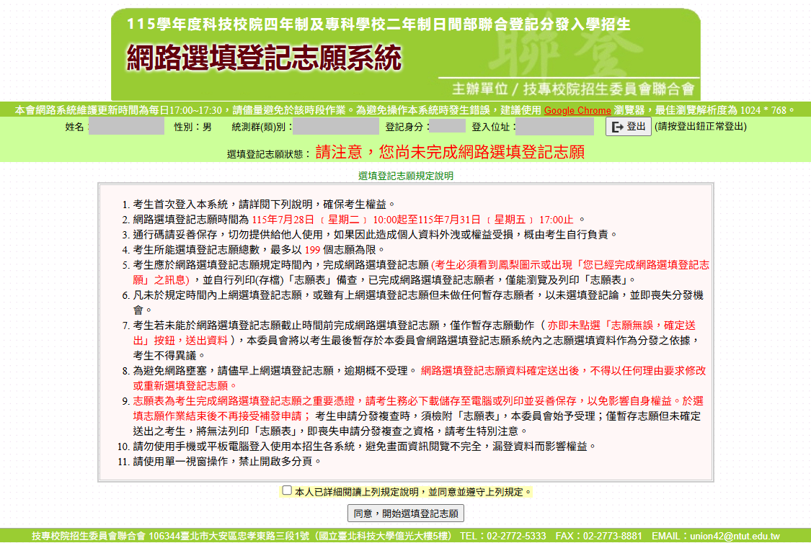
六、網路選填登記志願系統-選填登記志願規定說明(5)
首次登入，考生請詳細閱讀「選填登記志願規則說明」，以免權益受損。了解選填登記志願規則後，勾選下圖中的核取方塊，並點選「同意，開始選填登記志願」即可開始進行選填登記志願。

Slide 26
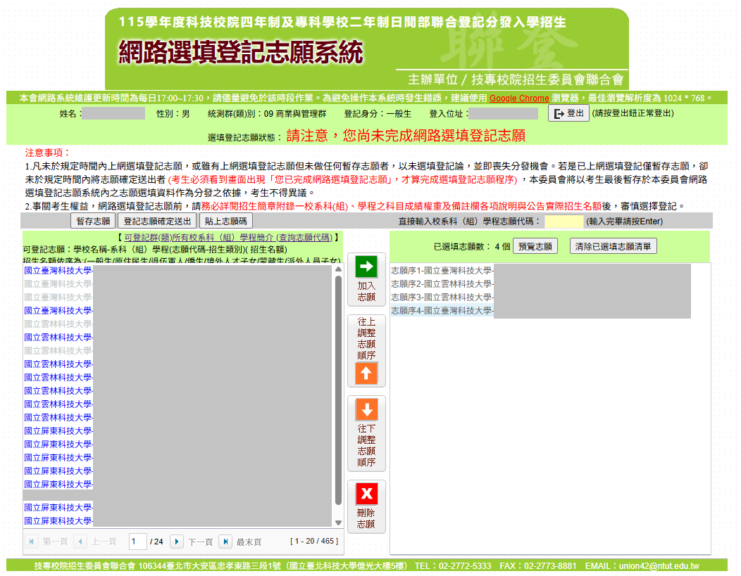
六、網路選填登記志願系統-操作介面(6)
考生可直接輸入校系科(組)、學程志願代碼加入志願。
考生可在「可登記校系科（組）學程志願」清單內，點選此按鈕加入志願。
點選此按鈕，則會清除考生在「已選取志願」清單內所有的志願。
考生可點選此按鈕以調整位於「已選取志願」清單內的志願順序。
考生在「已選填志願」清單內選擇想刪除的志願後，點選此按鈕，則會刪除考生所選擇的志願。

Slide 27
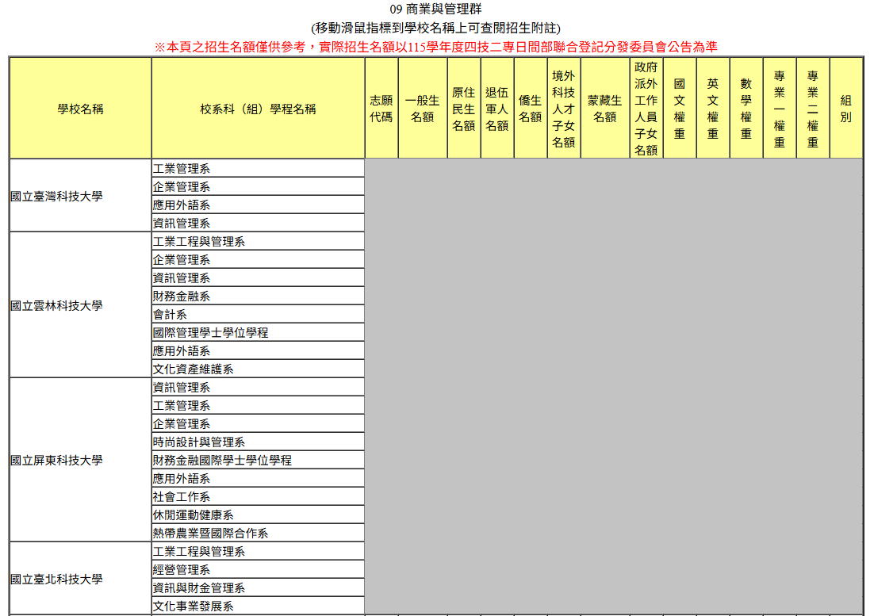
六、網路選填登記志願系統-查詢志願代碼(7)
考生可點「 可登記群(類)所有校系科（組）學程簡介 (查詢志願代碼) 」連結，查詢志願代碼。

Slide 28

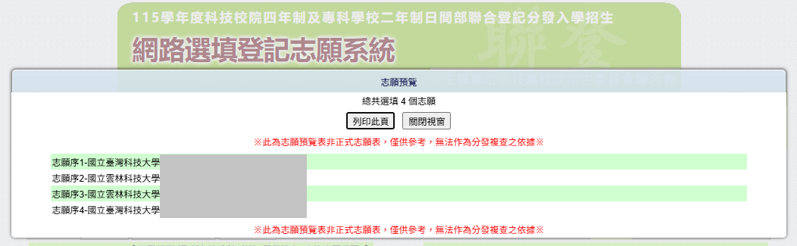
六、網路選填登記志願系統-預覽志願(8)
1
2
點選「列印此頁」可列印預覽志願清單，請注意，此清單非確定送出之志願表，僅供參考。
點選「預覽志願」後，會顯示考生目前已選填之所有志願清單。

Slide 29
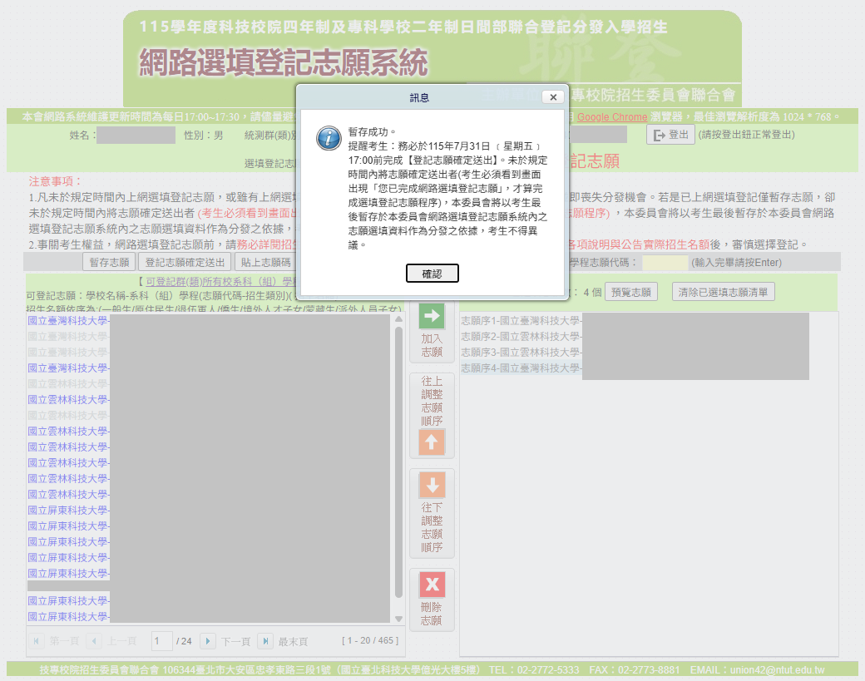
六、網路選填登記志願系統-暫存志願(9)
在選填登記志願期間，考生可點選「暫存志願」，此時會顯示提示訊息，請詳閱相關注意事項，點選「確認」後，系統將暫存考生目前所選填的志願清單，以利下次登入可再進行選填登記志願操作。

Slide 30
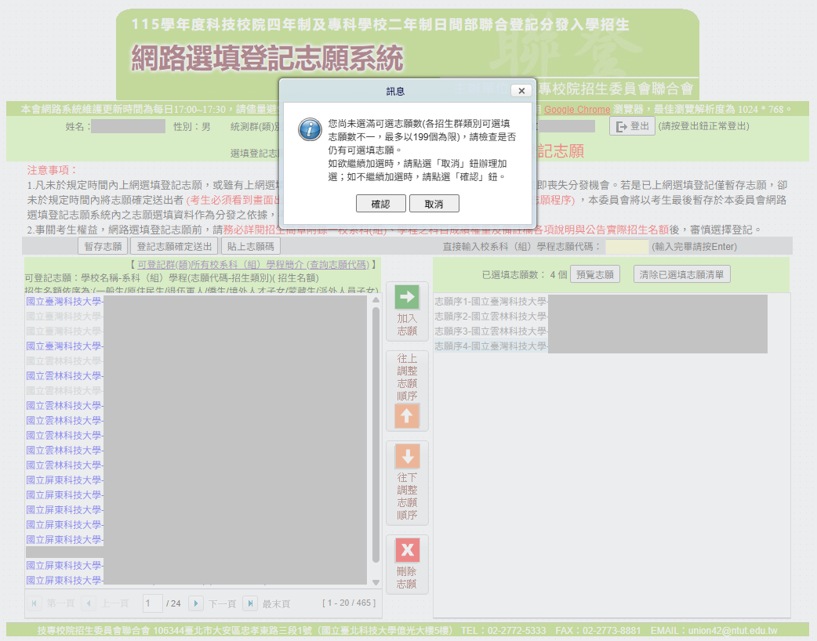
六、網路選填登記志願系統-登記志願確定送出(1/3) (10)
點選「登記志願確定送出」後，可開始進行確認完成選填登記志願作業。此時考生若未選滿199個志願數會出現提示訊息，若確認不再繼續加選或異動，請點選「確認」。

Slide 31
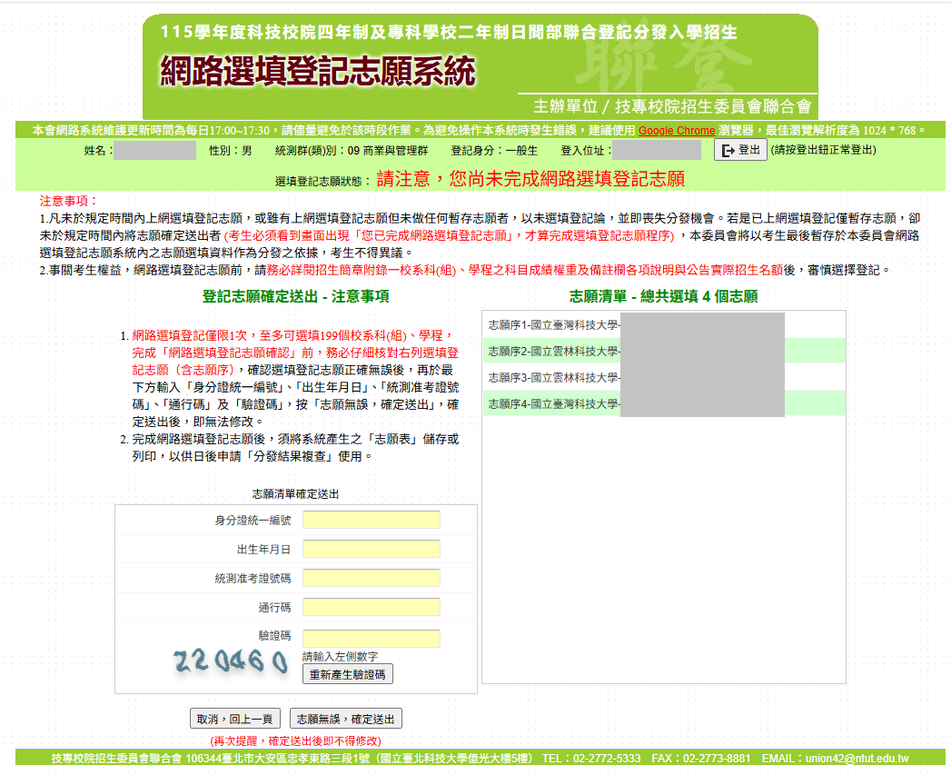
六、網路選填登記志願系統-登記志願確定送出主畫面(2/3) (11)
志願清單:請考生務必詳細核對所選填之志願(含志願序)
請考生詳加閱讀注意事項，以免權益受損。

Slide 32
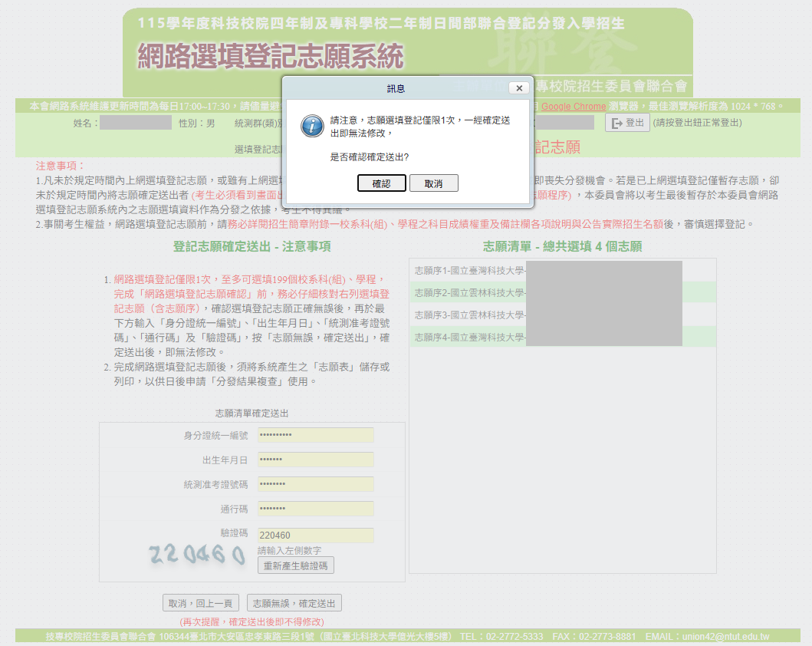
六、網路選填登記志願系統-志願確定送出(3/3) (12)
3
若考生已確定不再變更志願，請輸入「身分證統一編號」、「出生年月日」、「統測准考證號碼」、「通行碼」及「驗證碼」，並點選「志願無誤，確定送出」，以進行志願確定送出。此時系統會出現提示訊息，若考生確定不再變更志願，請點選「確認」按鈕。
1
2

Slide 33
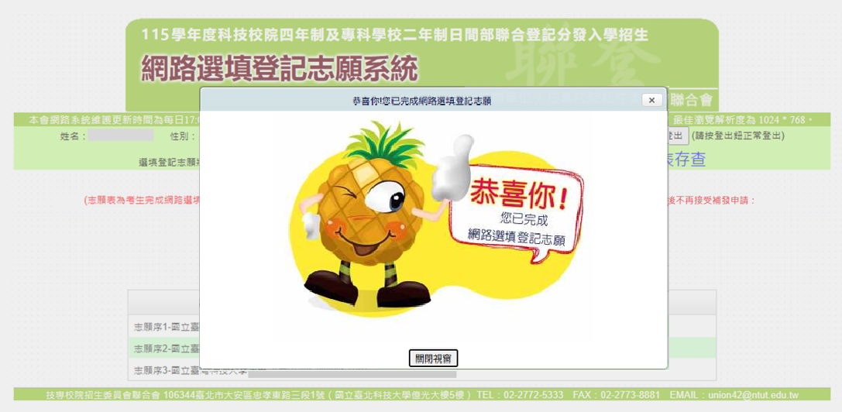
六、網路選填登記志願系統-完成選填志願圖示(13)

Slide 34
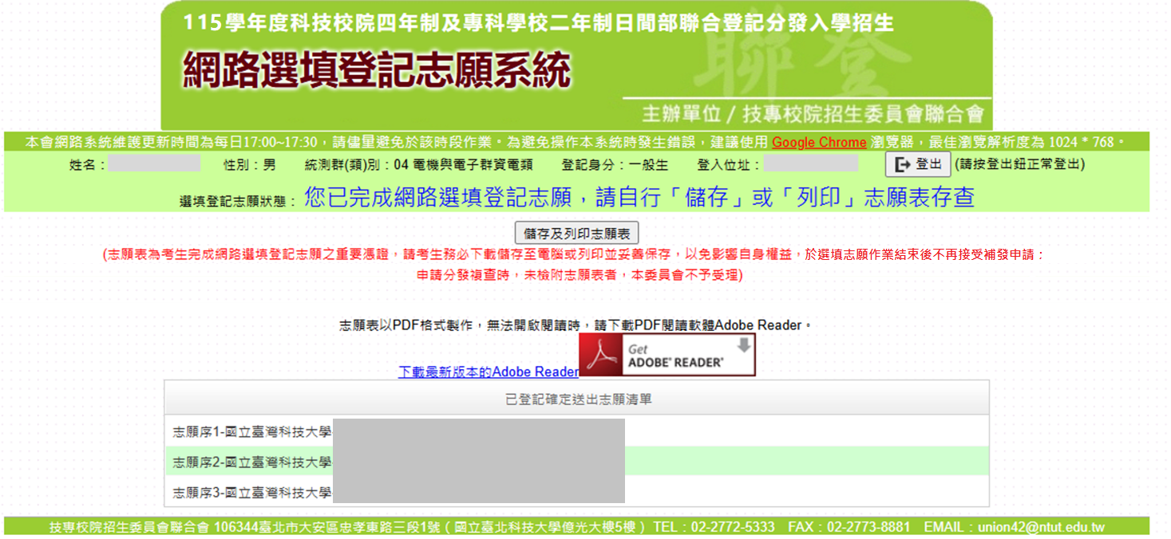
六、網路選填登記志願系統-儲存及列印志願表(14)
志願表為考生完成網路選填登記志願之重要憑證，請考生務必下載儲存至電腦或列印並妥善保存，以免影響自身權益。於選填志願作業結束後不再接受補發申請；考生申請分發複查時，須檢附志願表，本委員會始予受理；未確定送出之考生，將無法列印志願表，即喪失申請分發複查之資格，請考生特別注意。

Slide 35
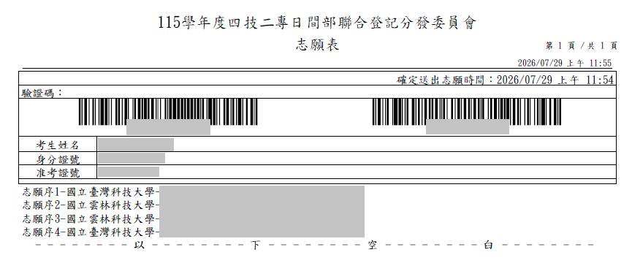
六、網路選填登記志願系統-志願表(樣張)(15)

Slide 36
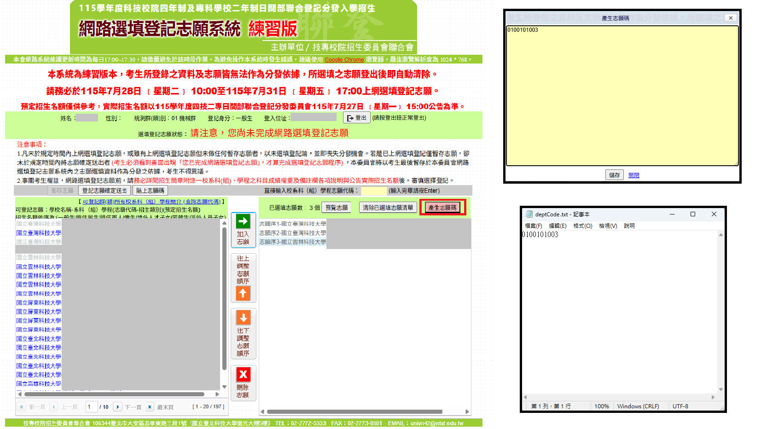
六、網路選填登記志願系統-儲存練習版試填志願(16)
考生可於練習版系統試填志願完成後，點選「產生志願碼」按鈕後會出現志願碼視窗，請考生點選儲存，系統將產生檔案(記事本格式)供考生儲存至電腦。
2
1
3
2

Slide 37
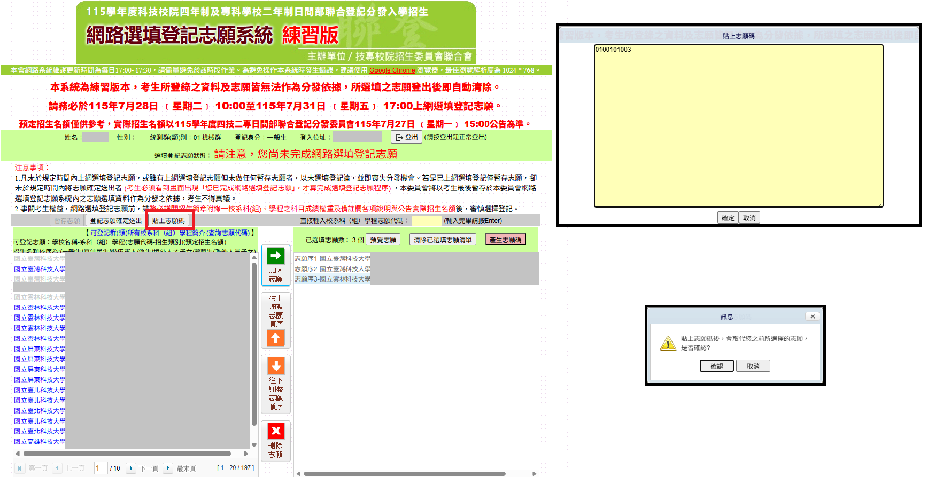
六、網路選填登記志願系統-貼上志願碼(17)
考生可複製網路選填登記志願練習版系統所選填之志願至本系統。請點選「貼上志願碼」按鈕，此時出現貼上志願碼文字方塊，請將先前儲存之志願代碼複製並貼上於此文字方塊，志願碼將顯示於文字方塊內，再點選「確定」按鈕，此時會出現提示訊息，點選「確認」後志願碼將存入本系統並出現在「已選取志願」清單內。
志願碼貼至網路選填登記志願系統後，仍然可以再加入志願、調整志願順序及刪除志願，直到將志願確定送出後為止
2
1
3

Slide 38


意見與交流
簡報完畢 敬請指教

